Slide 1
05. R语言可视化技术

Slide 2
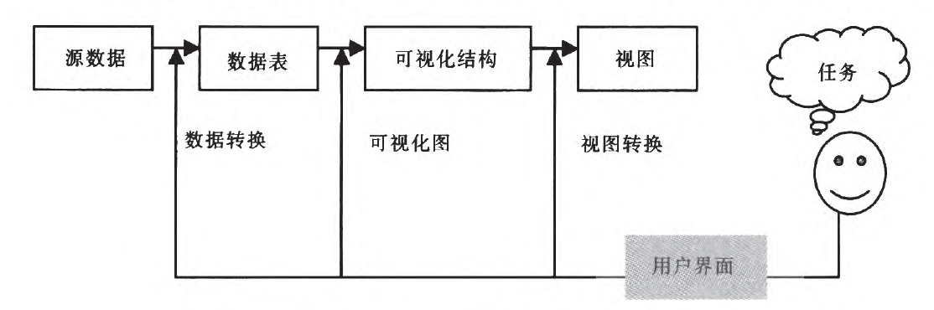
可视化技术概述
可视化是将数据信息转化为视觉形式的过程，可以增强数据呈现效果，让用户以直观交互的方式实现对数据的观察和浏览，从而发现数据中隐藏的特征、关系和模式。
可视化的难点就在于从数据表到可视化结构的映射，可视化映射是整个可视化流程的核心，它将数据的数值、空间位置、不同位置数据间的联系等，映射到不同的视觉通道。

Slide 3
可视化技术概述
可视化结构包括三个基本组成部分：
空间基(spatial sub—strate)
空间基决定了最终视图的空间维度，包括一维、二维、三维；
图形元素(graphical elements)
图形元素为可视化视图中的主体，通常用来代表要表现的数据特征，常用的包括点、线、面、体；
图形属性(graph—ical properties)。
图形属性为图形元素的一些视觉属性，包括静态和动态属性，例如闪烁等动态，常用的图形属性包括尺寸、形状、方向、颜色(细分为色相、明度、饱和度)、纹理等。

Slide 4
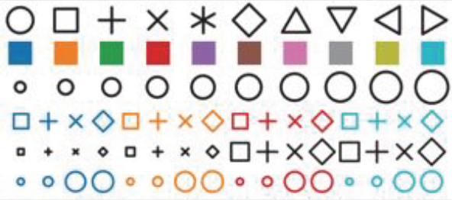
视觉通道
用于分类的视觉通道
位置
色调
形状
图案

Slide 5
视觉通道
用于定量/定序的视觉通道
坐标轴位置
长度
角度
面积
亮度/饱和度
图案密度

Slide 6
视觉通道
用于表示关系的
包含
连接
相似
接近

Slide 7
使用内置数据集
R 内置的数据集，都不是凭空杜撰出来的，都是在一些实际案例中收集到的比较经典的数据案例。
R 标准安装里自带的 datasets 包内置了100多个经典的数据集。
通过library()加载软件包的同时可以加载软件包自带的数据集。
通过 data() 函数列出可用的数据集。
例如：
data(package="datasets")
data(package="ggplot2")
data(package="gcookbook")

Slide 8
R绘图功能
R具备卓越的绘图功能，通过参数设置对图形进行精确控制。绘制的图形能满足出版印刷的要求，可以输出Jpg、tiff、eps、emf、pdf、png等各种格式。
通过与GhostScript软件的结合，可以生成600dpi，1200dpi的等各种分辨率和尺寸的图形。
绘图是通过绘图函数结合相应的选项完成的。

Slide 9
R绘图包
默认自带：graphics
目前最强大的一款：ggplot2
安装：
install.packages("ggplot2")
install.packages("gcookbook")
如果安装出错，如下解决：
install.packages("ggplot2",repos="http://cran.r-project.org")

Slide 10
基础图形
散点图
条形图
折线图
直方图
箱线图
饼图

Slide 11
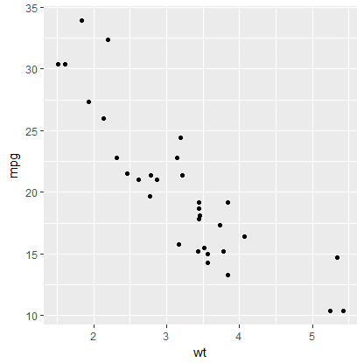
绘制散点图
散点图显示了在笛卡尔平面绘制的多个点。每个点代表两个变量的值。在水平轴上选择一个变量，在垂直轴中选择另一个变量。
#graphics
plot(mtcars$mpg,mtcars$wt)
# ggplot2
ggplot(mtcars,aes(x=wt,y=mpg)) + geom_point()

Slide 12
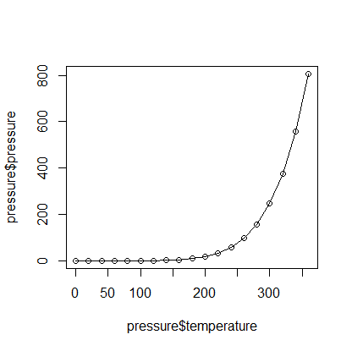
绘制折线图
折线图是通过在多个点之间绘制线段来连接一系列点所形成的图形。这些点按其坐标(通常是x坐标)的值排序。线形图通常用于识别数据趋势。
#graphics
plot(pressure$temperature, pressure$pressure, type="l")
points(pressure$temperature, pressure$pressure) # 加数据点
# ggplot2
ggplot(pressure,aes(x=temperature, y=pressure))+ geom_line()+geom_point()

Slide 13
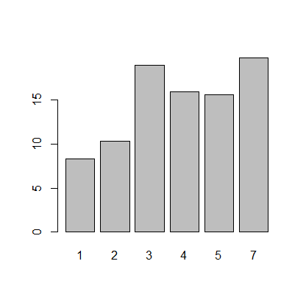
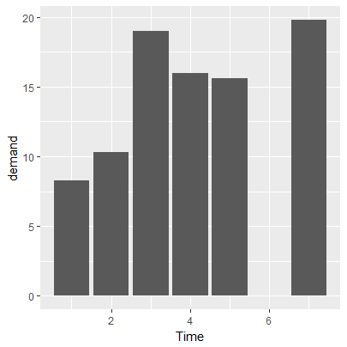
绘制条形图
条形图表示矩形条中的数据，其长度与变量的值成比例。R可以在条形图中绘制垂直和水平条形图。
# graphics
barplot(BOD$demand, names.arg=BOD$Time)
barplot(table(mtcars$cyl))
# ggplot2
ggplot(BOD, aes(x=Time,y=demand)) + geom_bar(stat="identity")

Slide 14
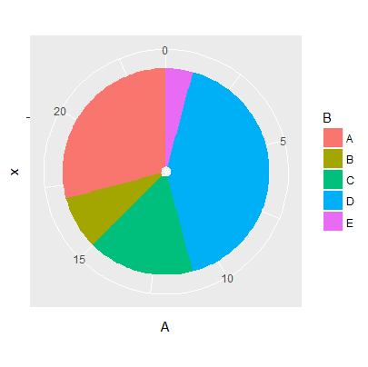
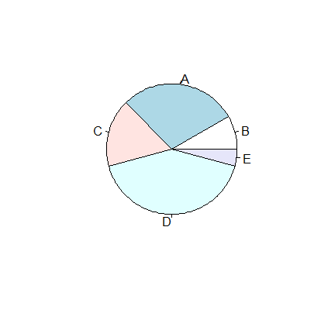
绘制饼图
饼图是以不同颜色的圆的切片表示的值。这些切片被标记，并且每个切片对应的数字也在图表中表示。
dt = data.frame(A = c(2, 7, 4, 10, 1), B = c('B','A','C','D','E'))
#graphics
pie(dt$A, dt$B)
#ggplot2
ggplot(dt, aes(x = "", y = A, fill = B)) + geom_bar(stat = "identity") + coord_polar(theta = "y") ## 把柱状图折叠成饼图（极坐标）

Slide 15
ggplot2
ggplot2是R语言最为强大的作图软件包，强于其自成一派的数据可视化理念。
将数据，数据相关绘图，数据无关绘图分离
图层式的开发逻辑
各种图形要素的自由组合
ggplot2的绘图理念
Plot(图)= data(数据集)+ Aesthetics(美学映射)+ Geometry(几何对象)
Notes:
核心理念
1. 将数据，数据相关绘图，数据无关绘图分离
这点可以说是ggplot2最为吸引人的一点。众所周知，数据可视化就是将我们从数据中探索的信息与图形要素对应起来的过程。
ggplot2将数据，数据到图形要素的映射，以及和数据无关的图形要素绘制分离，有点类似java的MVC框架思想。这让ggplot2的使用者能清楚分明的感受到一张数据分析图真正的组成部分，有针对性的进行开发，调整。
2. 图层式的开发逻辑
在ggplot2中，图形的绘制是一个个图层添加上去的。举个例子来说，我们首先决定探索一下身高与体重之间的关系；然后画了一个简单的散点图；然后决定最好区分性别，图中点的色彩对应于不同的性别；然后决定最好区分地区，拆成东中西三幅小图；最后决定加入回归直线，直观地看出趋势。这是一个层层推进的结构过程，在每一个推进中，都有额外的信息被加入进来。在使用ggplot2的过程中，上述的每一步都是一个图层，并能够叠加到上一步并可视化展示出来。
3. 各种图形要素的自由组合
由于ggplot2的图层式开发逻辑，我们可以自由组合各种图形要素，充分自由发挥想象力。

Slide 16
ggplot2
一张统计图形就是从数据到几何对象(geometric object, 缩写为geom, 包括点、线、条形等)的图形属性(aesthetic attributes, 缩写为aes, 包括颜色、形状、大小等)的一个映射。此外, 图形中还可能包含数据的统计变换(statistical transformation, 缩写为stats), 最后绘制在某个特定的坐标系(coordinate system, 缩写为coord)中, 而分面(facet, 指将绘图窗口划分为若干个子窗口)则可以用来生成数据中不同子集的图形。

Slide 17
ggplot2
ggplot2 基本绘图模板：
ggplot(data = <DATA>,
mapping = aes(<MAPPINGS>)) +
<GEOM_FUNCTION>(
mapping = aes(<MAPPINGS>),
stat = <STAT>,
position = <POSITION>) +
<SCALE_FUNCTION> +
<COORDINATE_FUNCTION> +
<FACET_FUNCTION> +
<THEME_FUNCTION>
注意：如果要分行写，添加图层的加号只能放在行尾，而不能放在下一行行头。

Slide 18
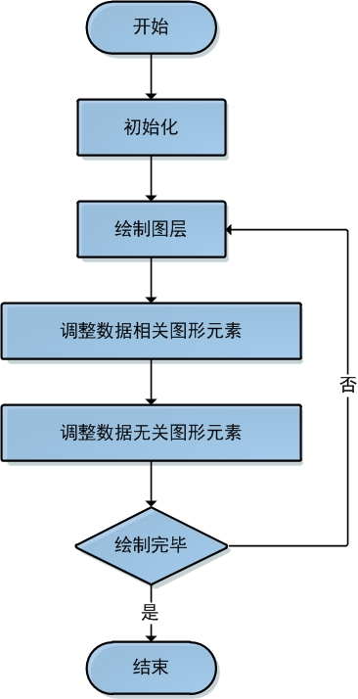
ggplot2
基本开发步骤
Notes:
http://www.cnblogs.com/muchen/tag/ggplot2/

Slide 19
ggplot2
初始化 - ggplot()
这一步需要设定的是图的x轴，y轴和"美学特征"。基本形式如下：
p <- ggplot(data = , aes(x = , y = ))
在ggplot2中, 所接受的数据集必须为数据框(data.frame)格式。
图中的每个样本点除了通过它的坐标位置，还可以以其他形式展示信息，比如大小，色深，分组等。而这些新形式需要绑定的列，便叫做"美学特征"。
例如：
library(gcookbook)
ggplot(heightweight, aes(x=ageYear, y=heightIn, colour=weightLb))+geom_point()

Slide 20
ggplot2
最常用的映射（美学）有：
x：x 轴
y：y 轴
color：颜色
size：大小
shape：形状
fill：填充
alpha：透明度
若要为美学指定特定常量值，比如color = “red”, 是不能放在映射aes() 中，需要在后面的图层绘制函数中设置。

Slide 21
ggplot2
绘制图层
上一步的主要工作是为数据可视化配置好了数据，接下来便可根据业务的需要来绘制不同的图，如折线图geom_line()/柱状图geom_bar()/散点图geom_point()等等。
注：绘图函数里的stat参数。这个参数是表示对样本点做统计的方式，默认为identity，表示一个x对应一个y。
不同的几何对象对应不同的统计变换函数。

Slide 22
ggplot2
调整数据相关图形元素
通过scale系列函数、某些专有函数
调整数据无关图形元素
这部分包括设置图片标题格式，文字字体这类和数据本身无关的图像元素。
通过调用theme()函数或者某些专有函数(如annotate函数可为图片添加注释)便可实现。

Slide 23
ggplot2
一个图层通常由五个元素构成：
数据
图形属性的美学映射
一种统计变换
一种几何对象
一种位置调整方式
ggplot2作图主要知识点
ggplot图形对象
映射（mapping）
分面（faceting）
图层语法和图形组合
标尺（scale）设置
主题（theme）设置

Slide 24
图形绘制原理
数据：要可视化的对象。其中包含了变量，变量存储于数据框的一列。
几何对象 ：用以呈现数据的几何图形对象，例如散点图、条形图、折线图、箱形图等
图形属性：几何对象的视觉属性，如x坐标和y坐标、线条颜色、点的形状和大小等。
映射：数据的值和图形属性之间存在着某种映射。
标度(scale)控制着数据空间的值到图形属性空间的值的映射。
统计变换 ：在将数据映射到图形属性之前，有时必须对其先做变换或汇总。
位置调整：dodge,fill,identity
坐标系统: xlim,ylim。坐标系统控制坐标轴幵影响所有图形元素，坐标轴可以进行变换以满足不同的需要。
图层：数据、映射、几何对象、统计变换等构成一个图层。图层可以允许用户一步步的构建图形，方便单独对图层进行修改。
分组绘图: facet_grid。条件绘图，将数据按某种方式分组，然后分别绘图。分面就是控制分组绘图的方法和排列形式。
主题theme：theme()函数中的选项可以调整字体、背景、颜色、网格线。
存储和输出：ggsave()能更方便保存绘图结果。

Slide 25
图形绘制原理
geom常用几何参数 | 常量赋值
color/fill | color/fill=NA消除线条或填充
alpha | 0<= alpha <= 1，透明度
linetype | 线条形式 (1:6)
size | 点的尺寸和线的宽度
shape | 点的形状 (0:25)

Slide 26
图形绘制原理
坐标系
Coordinate Systems | 参数 | 说明
coord_cartesian() | xlim,ylim | 笛卡尔坐标（默认）
coord_fixed() | radio,xlim,ylim | 具有固定纵横比的直角坐标
coord_flip | xlim,ylim | x 和 y 翻转 (笛卡尔坐标)
coord_polar | theta, start, direction | 极坐标
coord_trans() | xtrans, ytrans，xlim,ylim | 变换笛卡尔坐标系，xtrans, ytrans 接收函数名
coord_map(projection = “ortho”,orientation ) | projection, orienztation, xlim, ylim | 地图投影 projections:{mercator (default), azequalarea, lagrange, etc.}

Slide 27
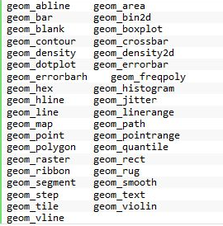
ggplot2绘图函数

Slide 28
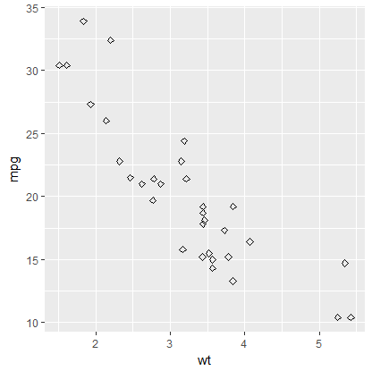
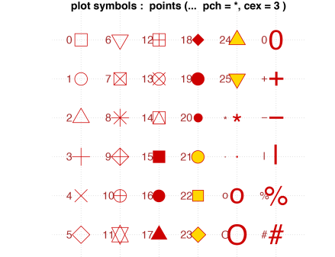
图形绘制原理——散点图
shape参数修改图形的形状
ggplot(mtcars, aes(x=wt, y=mpg)) + geom_point(shape=5)

Slide 29
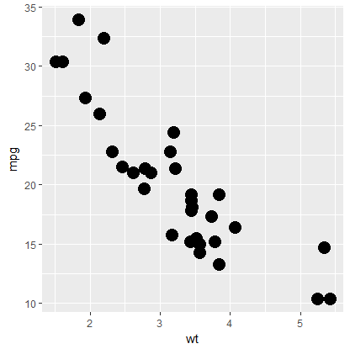
图形绘制原理——散点图
size参数修改图形的大小
ggplot(mtcars, aes(x=wt, y=mpg)) + geom_point(size=1.5)
ggplot(mtcars, aes(x=wt, y=mpg)) + geom_point(size=5)

Slide 30
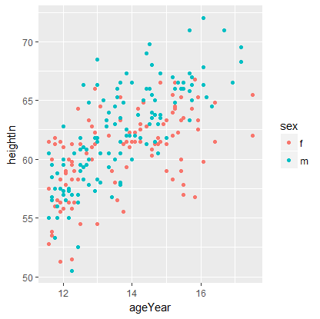
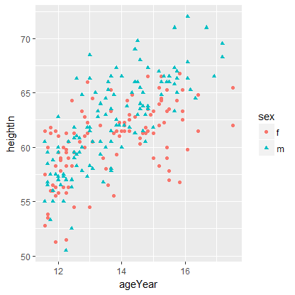
图形绘制原理——散点图
多因素作图
library(gcookbook)
str(heightweight[, c("sex", "ageYear", "heightIn")])
ggplot(heightweight, aes(x=ageYear, y=heightIn, color=sex)) + geom_point()
ggplot(heightweight, aes(x=ageYear, y=heightIn, shape=sex,color=sex)) + geom_point()

Slide 31
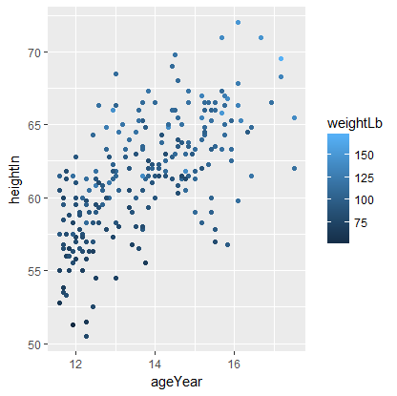
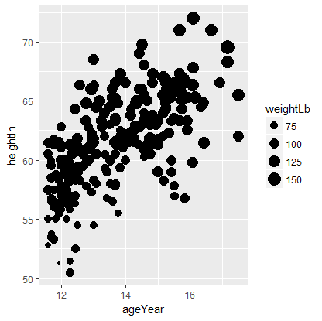
图形绘制原理——散点图
颜色程度和形状大小程度变化
ggplot(heightweight, aes(x=ageYear, y=heightIn, colour=weightLb)) + geom_point()
ggplot(heightweight, aes(x=ageYear, y=heightIn, size=weightLb)) + geom_point()

Slide 32
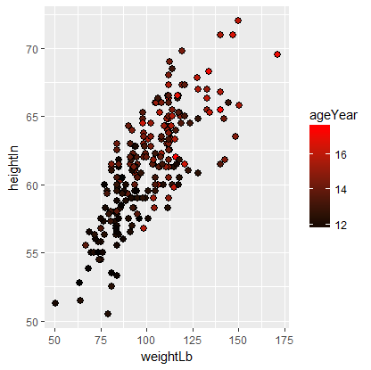
图形绘制原理——散点图
scale_fill_gradient设置legend的颜色
ggplot(heightweight, aes(x=weightLb, y=heightIn, fill=ageYear)) + geom_point(shape=21, size=2.5) +scale_fill_gradient(low="black", high="red")

Slide 33
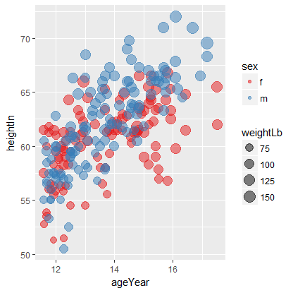
图形绘制原理——散点图
scale_size_area()使图形比例恰当
ggplot(heightweight, aes(x=ageYear, y=heightIn, size=weightLb, colour=sex)) + geom_point(alpha=.5) + scale_size_area() +scale_colour_brewer(palette="Set1")

Slide 34
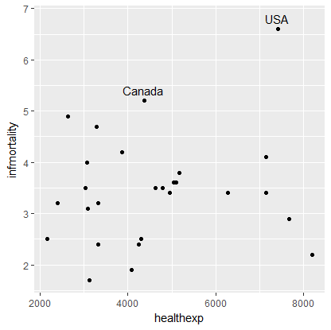
图形绘制原理——散点图
Annotate添加文本
countries[countries$Name=="Canada"&countries$Year==2009,]
sp <- ggplot(subset(countries, Year==2009 & healthexp>2000), aes(x=healthexp, y=infmortality)) +geom_point()
sp + annotate("text", x=4350, y=5.4, label="Canada") + annotate("text", x=7400, y=6.8, label="USA")

Slide 35
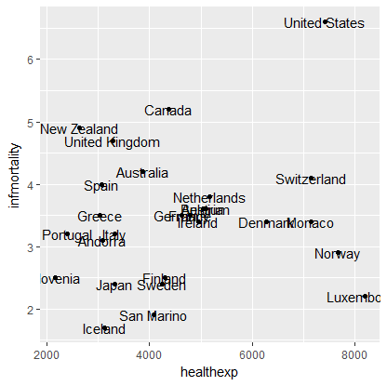
图形绘制原理——散点图
Geom_text(aes(lable=))批量添加标签
sp <- ggplot(subset(countries, Year==2009 & healthexp>2000), aes(x=healthexp, y=infmortality)) +geom_point()
sp + geom_text(aes(label=Name), size=4)

Slide 36
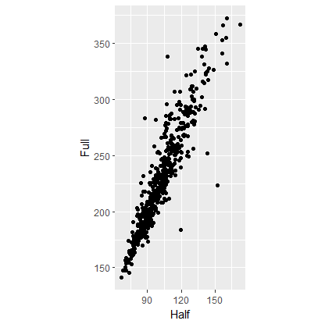
图形绘制原理——散点图
coord_fixed()XY轴比例相同
sp <- ggplot(marathon, aes(x=Half,y=Full)) + geom_point()
sp + coord_fixed()

Slide 37
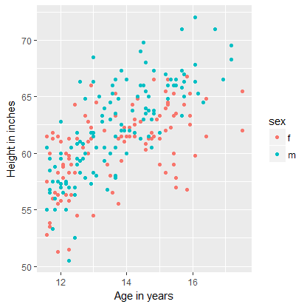
图形绘制原理——散点图
Xlab和 ylab添加标题
hwp <- ggplot(heightweight, aes(x=ageYear, y=heightIn, colour=sex)) +geom_point()
hwp + xlab("Age in years") + ylab("Height in inches")

Slide 38
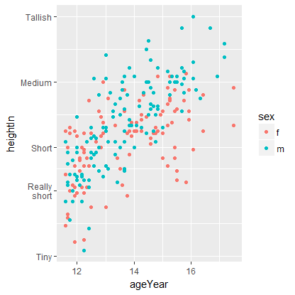
图形绘制原理——散点图
scale_y_continuous修改刻度的label
hwp <- ggplot(heightweight, aes(x=ageYear, y=heightIn, colour=sex)) +geom_point()
hwp + scale_y_continuous(breaks=c(50, 56, 60, 66, 72),labels=c("Tiny","Really\nshort","Short","Medium","Tallish"))

Slide 39
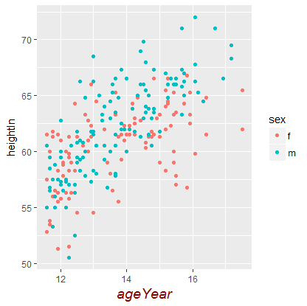
图形绘制原理——散点图
修改title的字体
hwp <- ggplot(heightweight, aes(x=ageYear, y=heightIn)) + geom_point()
hwp + theme(axis.title.x=element_text(face="italic", colour="darkred", size=14))

Slide 40
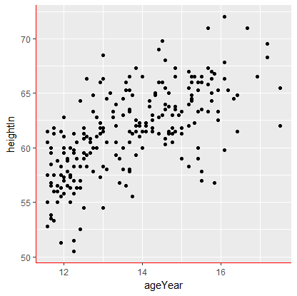
图形绘制原理——散点图
坐标轴改颜色
p <- ggplot(heightweight, aes(x=ageYear, y=heightIn)) + geom_point()
p + theme(axis.line = element_line(colour=“red"))

Slide 41
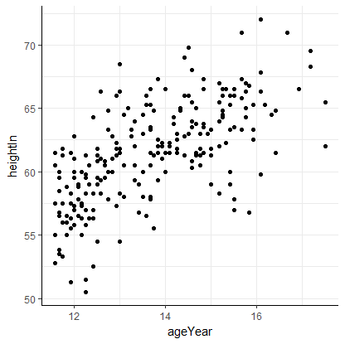
图形绘制原理——散点图
背景颜色去掉
p <- ggplot(heightweight, aes(x=ageYear, y=heightIn)) + geom_point()
p + theme_bw() + theme(panel.border = element_blank(), axis.line = element_line(colour="black"))

Slide 42
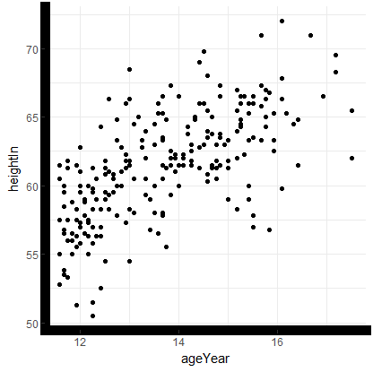
图形绘制原理——散点图
调整XY坐标轴粗细
p <- ggplot(heightweight, aes(x=ageYear, y=heightIn)) + geom_point()
p + theme_bw()+theme(panel.border = element_blank(), axis.line = element_line(colour="black", size=4, lineend="square"))

Slide 43
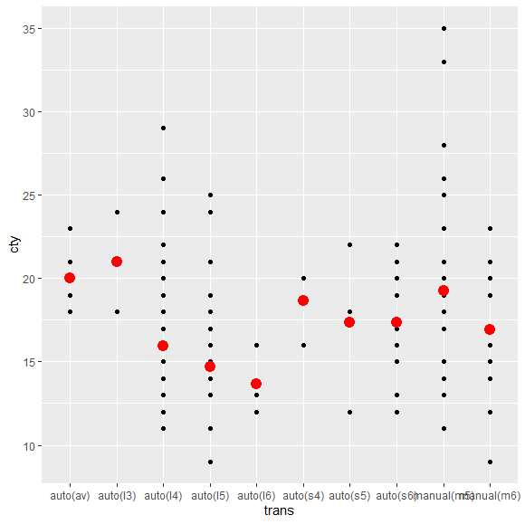
图形绘制原理——散点图
统计变换和图层叠加
ggplot(mpg, aes(trans, cty)) +
geom_point() +
geom_point(stat = "summary", fun = "mean", colour = "red", size = 4)

Slide 44
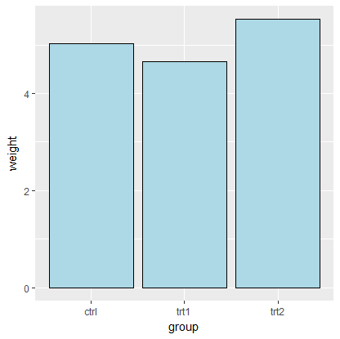
图形绘制原理——条形图
Stat identity对数据不进行统计变化
ggplot(pg_mean, aes(x=group, y=weight)) + geom_bar(stat="identity", fill="lightblue", colour="black")

Slide 45
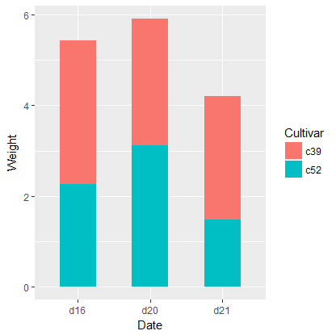
图形绘制原理——条形图
width调整条形图的宽
ggplot(cabbage_exp, aes(x=Date, y=Weight, fill=Cultivar)) + geom_bar(stat="identity", width=0.5)

Slide 46
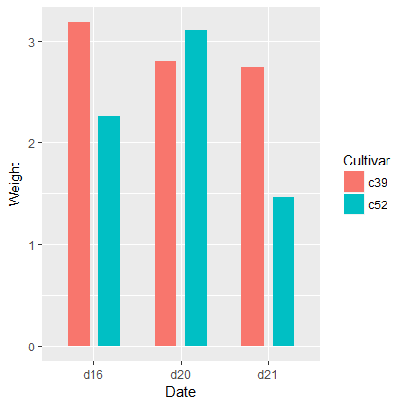
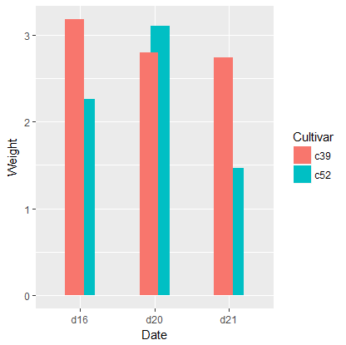
图形绘制原理——条形图
position=position_dodge()调整条形图相对位置
ggplot(cabbage_exp, aes(x=Date, y=Weight, fill=Cultivar)) + geom_bar(stat="identity", width=0.5, position=position_dodge(0.7))
ggplot(cabbage_exp, aes(x=Date, y=Weight, fill=Cultivar)) + geom_bar(stat="identity", width=0.5, position=position_dodge(0.3))

Slide 47
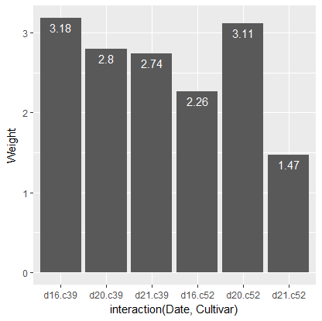
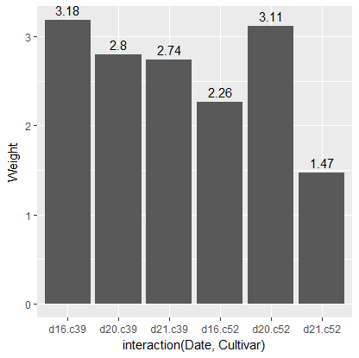
图形绘制原理——条形图
Geom_text()添加数据标签
ggplot(cabbage_exp, aes(x=interaction(Date, Cultivar), y=Weight)) + geom_bar(stat="identity") + geom_text(aes(label=Weight), vjust=1.5, colour="white")
ggplot(cabbage_exp, aes(x=interaction(Date, Cultivar), y=Weight)) + geom_bar(stat="identity") + geom_text(aes(label=Weight), vjust=-0.5)

Slide 48
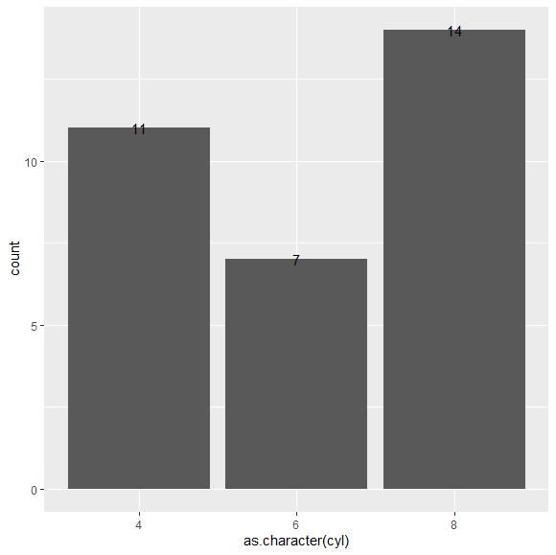
图形绘制原理——条形图
Geom_text()添加计数值标签
ggplot(mtcars, aes(x=as.character(cyl))) + geom_bar() + geom_text(aes(label=after_stat(count)),stat="count")

Slide 49
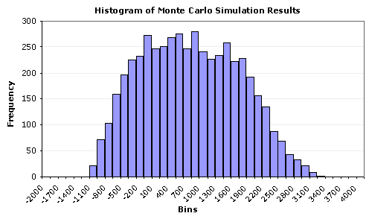
图形绘制原理——直方图
直方图(Histogram)
直方图是数值数据分布的精确图形表示，是一种条形图。
为了构建直方图，第一步是将值的范围分段，即将整个值的范围分成一系列间隔，然后计算每个间隔中有多少值。

Slide 50
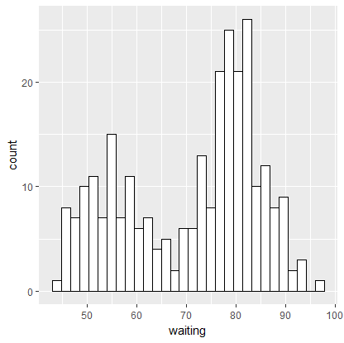
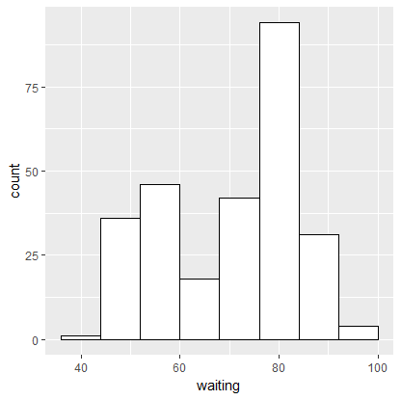
图形绘制原理——直方图
直方图默认最大为30组，可以使用binwidth(组宽)来改变
summary(faithful$waiting)
ggplot(faithful, aes(x=waiting)) +geom_histogram(fill="white", colour="black")
ggplot(faithful, aes(x=waiting)) +geom_histogram(binwidth=8, fill="white", colour="black")

Slide 51
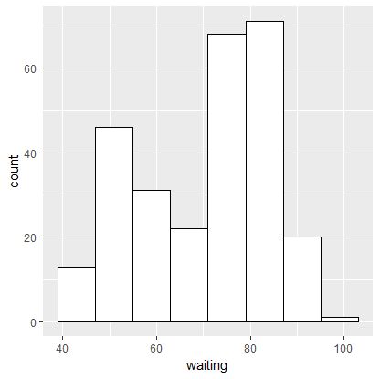
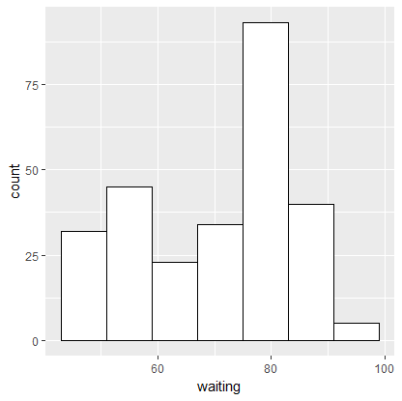
图形绘制原理——直方图
boundary设定图形起始位置
h <- ggplot(faithful, aes(x=waiting))
h + geom_histogram(binwidth=8, fill="white", colour="black", boundary=31)
h + geom_histogram(binwidth=8, fill="white", colour="black", boundary=35)

Slide 52
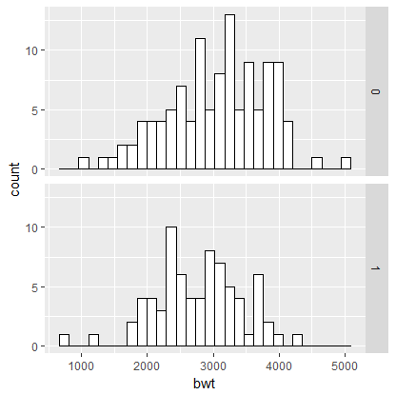
图形绘制原理——直方图
分组直方图
分组直方图用到facet_grid(var ~ .)，该方法是以var变量进行分类，做多个图形，非一个图形中做多个直方图。如果变量为数字，应当因子化。
library(MASS) #取birthwt数据
ggplot(birthwt, aes(x=bwt)) + geom_histogram(fill="white", colour="black") + facet_grid(smoke ~ .)

Slide 53
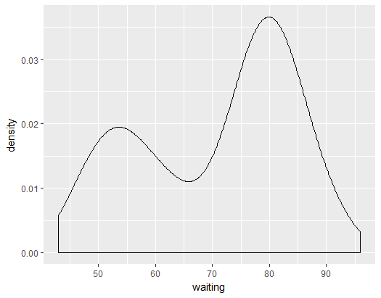
图形绘制原理——密度曲线
密度曲线
用密度曲线看数据分布
ggplot(faithful, aes(x=waiting)) + geom_density()

Slide 54
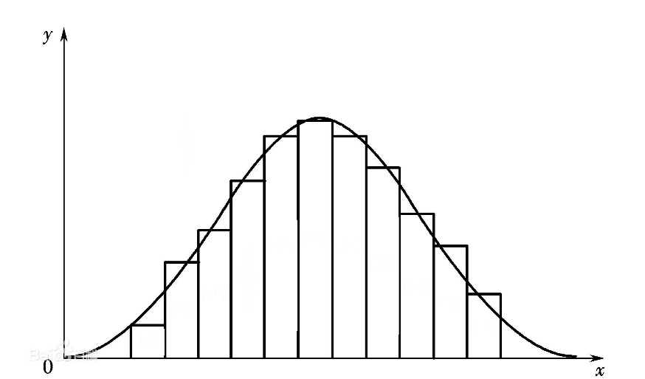
图形绘制原理——密度曲线
密度曲线
在频率分布直方图中，当样本容量充分放大时，图中的组距就会充分缩短，这时图中的阶梯折线就会演变成一条光滑的曲线，这条曲线就称为总体的密度分布曲线。
有了密度分布曲线，总体取值于任何区间（a，b）的可能性大小就可以求出，它等于夹在曲线和x轴与直线x=a、x=b间的面积。

Slide 55
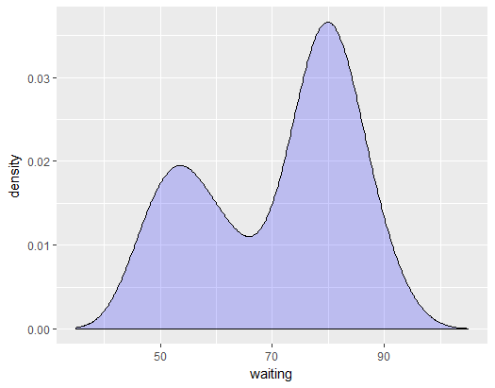
图形绘制原理——密度曲线
密度曲线
可以将包住的部分给填充颜色
ggplot(faithful, aes(x=waiting)) + geom_density(fill="blue", alpha=.2) +xlim(35, 105)

Slide 56
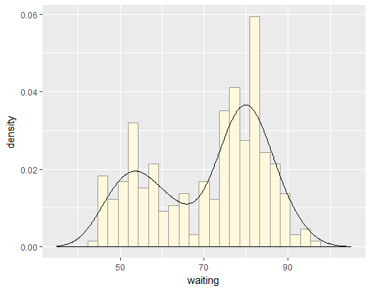
图形绘制原理——直方图
密度曲线
密度曲线与直方图共存
ggplot(faithful, aes(x=waiting, y=..density..)) + geom_histogram(fill="cornsilk", colour="grey60", size=.2) +geom_density() + xlim(35, 105)

Slide 57
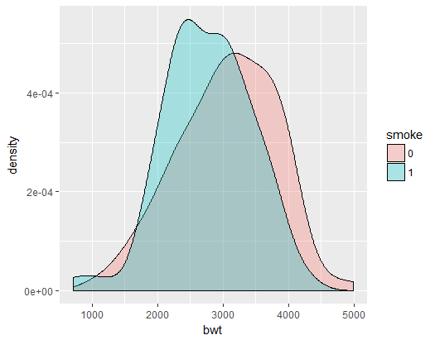
图形绘制原理——密度曲线
分组密度曲线
birthwt1 <- birthwt
birthwt1$smoke <- factor(birthwt1$smoke)
ggplot(birthwt1, aes(x=bwt, fill=smoke)) + geom_density(alpha=.3)

Slide 58
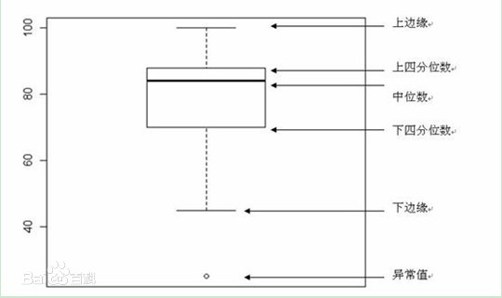
图形绘制原理——箱线图
箱线图
箱形图（Box-plot）又称为盒须图、盒式图或箱线图。
主要用于反映原始数据分布的特征，还可以进行多组数据分布特征的比 较。
箱线图的绘制方法是：先找出一组数据的上边缘、下边缘、中位数和两个四分位数；然后， 连接两个四分位数画出箱体；再将上边缘和下边缘与箱体相连接，中位数在箱体中间。

Slide 59
图形绘制原理——箱线图
R语言求四分位数
quantile()函数。
示例：
x<-c(75.0,64.0,47.4,66.9,62.2,62.2,58.7,63.5,
66.6,64.0,57.0,69.0,56.9,50.0,72.0)
quantile(x) #给出0%，25%，50%，75%，100%分位数。
quantile(x, probs = seq(0, 1, 0.2), na.rm = TRUE)
#给出0%，20%，40%，60%，80%，100%分位数，且可处理缺失值。
quantile(x, c(0.0,0.25,0.75)) #给出25%，75%分位数。

Slide 60
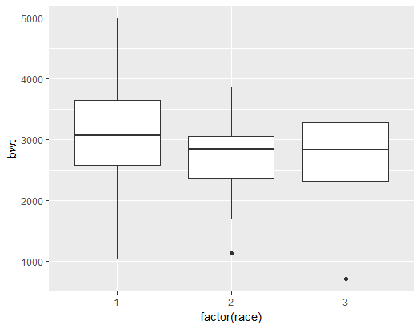
图形绘制原理——箱线图
箱线图
箱线图应用十分广泛，特别是在比较多组数据上。
ggplot(birthwt, aes(x=factor(race), y=bwt)) + geom_boxplot()

Slide 61

图形绘制原理——箱线图
箱线图
如果存在多个多个离群点，可用outlier.size 和outlier.shape进行大小和形状设置
ggplot(birthwt, aes(x=factor(race), y=bwt)) + geom_boxplot(outlier.size=1.5, outlier.shape=21)

Slide 62
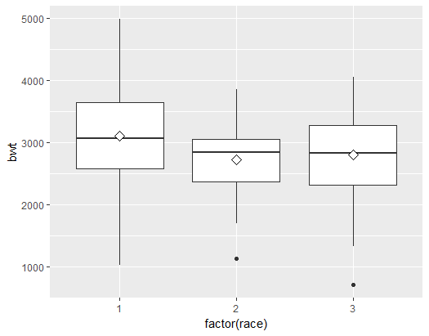
图形绘制原理——箱线图
箱线图
#为了看数据分布是否有偏，可以增加均值与中值进行比较，用stat_summary把均值以菱形相展示。
ggplot(birthwt, aes(x=factor(race), y=bwt)) + geom_boxplot() + stat_summary(fun.y="mean", geom="point", shape=23, size=3, fill="white")

Slide 63


调色板
ggplot2中，颜色是一个图形属性，对于几何对象，colour参数控制的是线条、多边形轮廓的颜色，fill参数控制的是多边形填充色。
ggplot(mtcars,aes(x=wt,y=mpg)) + geom_point(colour="red")
library(MASS)
ggplot(birthwt,aes(x=bwt)) + geom_histogram(fill="red",colour="black")

Slide 64


调色板
用变量控制颜色
将变量映射到颜色上，即对几何对象，将colour或fill参数映射到数据中某个变量上。
离散型
ggplot(cabbage_exp,aes(x=Date,y=Weight,fill=Cultivar)) + geom_bar(colour="black",stat="identity")
连续型
ggplot(mtcars,aes(x=wt,y=mpg,colour=cyl)) + geom_point()

Slide 65

调色板
数值型变量映射颜色，可以因子化，使得作为离散值看待。
ggplot(mtcars,aes(x=wt,y=mpg,colour=factor(cyl))) + geom_point()

Slide 66
调色板
对离散型变量使用定制的调色板的方法
填充色标度 | 轮廓色标度 | 描述
scale_fill_discrete() | scale_colour_discrete() | 色轮周围均匀等距色
scale_fill_hue() | scale_colour_hue() | 色轮周围均匀等距色
scale_fill_grey() | scale_colour_grey() | 灰度调色板
scale_fill_brewer() | scale_colour_brewer() | ColorBrewer调色板
scale_fill_manual() | scale_colour_manual() | 自定义颜色

Slide 67




调色板
对离散变量预定义的调色板
p <- ggplot(uspopage, aes(x=Year,y=Thousands,fill=AgeGroup)) + geom_area()
p + scale_colour_hue(l=45) # 略微加深
library(RColorBrewer)
display.brewer.all()
p + scale_fill_brewer(palette="Oranges")
p + scale_fill_grey(start=0.7,end=0)

Slide 68


调色板
对离散变量使用自定义的调色板
cb_palette <- c("#999999","#E69F00","#56B4E9","#009E73","#F0E442","#0072B2","#D55E00","#CC79A7")
p + scale_fill_manual(values=cb_palette)
pal_1 <- c("white","black","grey80","red","blue","darkred","thistle3","seashell")
p + scale_fill_manual(values=pal_1)

Slide 69
调色板
对连续型变量使用定制的调色板的方法
填充色标度 | 轮廓色标度 | 描述
scale_fill_gradient() | scale_colour_gradient () | 两色渐变
scale_fill_gradient2() | scale_colour_gradient2 () | 三色渐变，由中间色、两端色渐变组成
scale_fill_gradientn() | scale_colour_gradient n() | 等间隔的n种颜色的渐变色

Slide 70




调色板
对连续型变量使用设定的调色板
p <- ggplot(heightweight, aes(x=ageYear,y=heightIn,colour=weightLb)) + geom_point(size=3)
p + scale_colour_gradient(low=“black”,high=“white”) # 两色渐变
p + scale_colour_gradient2(low=“red”,mid=“white”,high=“blue”) # 三色渐变
p + scale_colour_gradientn(colours=c(“darkred”,“orange”,“yellow”,“white”)) # 四色渐变

Slide 71
高级图形
热图/热力图
网络图
三维散点图
地图
QQ图
相关矩阵图

Slide 72
热图
热图是一种特殊的图表，它是一种通过对色块着色来显示数据的统计图表，在绘图时，需要指定每个颜色映射的规则（一般以颜色的强度或色调为标准）；比如颜色越深的表示数值越大、程度越深；颜色越亮的数值越大、程度越深。
热图，一般可以用来展示两个分类变量的交叉频数，两分类各水平确定交叉网格，其上的频数对应到颜色深度。

Slide 73
热图
热图（Heatmap）是几乎所有与数值有关的领域都有可能用上的一个数据可视化实现。
热图的两大作用：
数量质量控制
直观展示重点研究对象的差异变化情况。
使用热图可以直观通过颜色的深浅和差异判断样本/组别之间的差异。结合统计检验的显著性结果，可以评估出显著性的方向。

Slide 74

绘制热图
案例：使用geom_tile()或geom_raster()绘制热图，展示1945-1974年每季度美国总统支持率
library(ggplot2)
pres_rating <- data.frame(
rating = as.numeric(presidents),
year = as.numeric(floor(time(presidents))),
quarter = as.numeric(cycle(presidents)))
p <- ggplot(pres_rating, aes(x=year,y=quarter, fill=rating))
p + geom_tile()
p + geom_raster()
Notes:
geom_tile(): 瓦片图
geom_raster(): 光栅图，瓦片图的一种，只不过所有的tiles都是一样的大小。

Slide 75

绘制热图
定制热图
p + geom_tile() +
scale_x_continuous(breaks = seq(1940,1976, by=4)) +
scale_y_reverse() +
scale_fill_gradient2(midpoint=50,mid="grey70",limits=c(0,100))

Slide 76

地图
从maps包获取地图数据
使用geom_polygon()或geom_path()绘制
install.packages("maps")
install.packages("mapproj")
library(maps)
library(ggplot2)
states_map <- map_data("state")
ggplot(states_map, aes(x=long,y=lat,group=group)) +
geom_polygon(fill="white",colour="black")
ggplot(states_map, aes(x=long,y=lat,group=group)) +
geom_path() + coord_map("mercator")
Notes:
geom_polygon绘制的是多边形，可以填充颜色；geom_path绘制的是路径，不可以填充颜色。

Slide 77
地图
map_data()函数返回的数据框格式定义：
long: 纬度
lat: 经度
group: 每个多边形的分组变量。一个区域或子区域可能有多个多边形。
order: 在一组里面每个点的连接顺序。
region: 国家和地区的名字
subregion: 子区域的名字

Slide 78
地图
获取不同区域地图的方法：
states_map <- map_data(“state")
world_map <- map_data("world")
euro_map <- map_data("world",region=c("UK","France","Netherlands","Belgium"))
japan_map <- map_data("world",region="japan")
列出所有区域名字：
sort(unique(world_map$region))

Slide 79

等值区域图
地图上不同区域根据变量值填充不同颜色
将变量值和地图数据合并，将相应变量值映射到fill上。
示例：
library(plyr)
crimes <- data.frame(state=tolower(rownames(USArrests)),USArrests)
states_map <- map_data("state")
crime_map <- merge(states_map,crimes, by.x="region",by.y="state")
crime_map <- arrange(crime_map,group,order)
ggplot(crime_map, aes(x=long,y=lat,group=group,fill=Assault)) +
geom_polygon(colour="black") +
coord_map("polyconic")

Slide 80

等值区域图
定制颜色标度
ggplot(crime_map, aes(x=long,y=lat,group=group,fill=Assault)) +
geom_polygon(colour="black") +
scale_fill_gradient2(low="#559999",mid="grey90",high="#BB650B",
midpoint=median(crimes$Assault)) +
coord_map("polyconic")

Slide 81

等值区域图
使用离散化的颜色标度
qa <- quantile(crimes$Assault,c(0,0.2,0.4,0.6,0.8,1.0))
crimes$Assault_q <- cut(crimes$Assault,qa,
labels=c("0-20%","20-40%","40-60%","60-80%","80-100%"),
include.lowest=TRUE)
states_map <- map_data("state")
crime_map <- merge(states_map,crimes, by.x="region",by.y="state")
crime_map <- arrange(crime_map,group,order)
pal <- colorRampPalette(c("#559999","grey90","#BB650B"))(5)
ggplot(crime_map, aes(x=long,y=lat,group=group,fill=Assault_q)) +
geom_polygon(colour="black") +
scale_fill_manual(values=pal) +
coord_map("polyconic") +
labs(fill="Assault Rate\nPercentile")

Slide 82

空白背景的地图
通过定义一个设置背景主题的函数，可以实现去掉地图的背景。
theme_clean <- function(base_size=12){
require(grid)
theme_grey(base_size) %+replace%
theme(
axis.title = element_blank(),
axis.text = element_blank(),
panel.background = element_blank(),
panel.grid = element_blank(),
axis.ticks.length = unit(0,"cm"),
panel.spacing = unit(0,"lines"),
plot.margin = unit(c(0,0,0,0),"lines"),
complete = TRUE
)
}
ggplot(crime_map, aes(x=long,y=lat,group=group,fill=Assault_q)) +
geom_polygon(colour="black") +
scale_fill_manual(values=pal) +
coord_map("polyconic") +
labs(fill="Assault Rate\nPercentile") +
theme_clean()

Slide 83

地图绘制
R绘制中国地图
使用sf包，加载sf 格式的中国地图数据，向上合并到省级地图数据。
使用mapchina包可以获得中国地图
install.packages("mapchina")
library(mapchina)
library(sf)
ggplot(china) + geom_sf() + coord_sf()
该数据为县级地图数据，若想使用市级、省级数据，只需要用sf::st_union 按向上合并geometry列。
参考：张敬信(2022). R 语言编程：基于tidyverse. 人民邮电出版社, 北京.

Slide 84
地图绘制
#China_map_all.rda：以mapchina::china 数据集为基础，整合了来自民政部网站南海诸岛、南海九段线数据。
library(sf)
library(tidyverse)
load("China_map_all.rda")
sf_use_s2(FALSE)
sheng = chinamap %>% group_by(Name_Province) %>% summarise(geometry = sf::st_union(geometry))
ggplot(sheng) + geom_sf() + coord_sf()

Slide 85


绘制网络图
使用igraph包
igraph 是一个项目，目标是建立一条简单，易用的网络分析工具，有 R, python, C/C++ 等语言的具体实现。
安装包：
install.packages("igraph")
library(igraph)
定义并绘制一个有向图
gd <- graph(c(1,2, 2,3, 2,4, 1,4, 5,5, 3,6))
plot(gd)
定义并绘制一个无向图
gu <- graph(c(1,2, 2,3, 2,4, 1,4, 5,5, 3,6),directed=FALSE)
plot(gu,vertex.label=NA)

Slide 86
绘制网络图
图最基本的元素包括节点（node）和边（节点之间的连线，edge）。
使用graph_from_data_frame创建图所需的数据框。
节点：
actors <- data.frame(name=c("Alice", "Bob", "Cecil", "David","Esmeralda"),
age=c(48,33,45,34,21),
gender=c("F","M","F","M","F"))
边：
relations <- data.frame(from=c("Bob", "Cecil", "Cecil", "David","David", "Esmeralda"),
to=c("Alice", "Bob", "Alice", "Alice", "Bob", "Alice"),
same.dept=c(FALSE,FALSE,TRUE,FALSE,FALSE,TRUE),
friendship=c(4,5,5,2,1,1),
advice=c(4,5,5,4,2,3))

Slide 87

绘制网络图
构造图对象
g <- graph_from_data_frame(relations, directed=TRUE, vertices=actors)
plot(g)

Slide 88

绘制网络图
从数据框中的数据生成图对象，再进行绘制
library(gcookbook)
g <- graph.data.frame(madmen2, directed=TRUE)
plot(g,layout=layout.fruchterman.reingold,vertext.size=5,edge.arrow.size=0.3)

Slide 89

绘制网络图
网络图的布局算法
Fruchterman-Reingold算法：该算法的主要思想是所有节点之间都有电磁斥力，但是连接节点的边像弹簧一样，会把相应的节点拉在一起。
圆形布局算法
gu <- graph.data.frame(madmen2,directed=FALSE)
par(mar=c(0,0,0,0))
plot(gu,layout=layout.circle,vertex.size=8,vertex.label=NA)

Slide 90

绘制网络图
在网络图中使用文本标签
方法（1）设置plot的参数：
m <- madmen[1:nrow(madmen)%%2==1,]
g <- graph.data.frame(m,directed=FALSE)
plot(g, layout = layout.fruchterman.reingold,
vertex.size = 4,
vertex.label = V(g)$name,
vertex.label.cex = 0.8,
vertex.label.dist = 0.4,
vertex.label.color = "black")

Slide 91

绘制网络图
在网络图中使用文本标签
方法（2）分别设置结点、边和布局的绘图属性：
V(g)$size <- 4
V(g)$label <- V(g)$name
V(g)$label.cex <- 0.8
V(g)$label.dist <- 0.4
V(g)$label.color <- "black"
g$layout <- layout.fruchterman.reingold
E(g)[c(2,11,19)]$label <- "M"
E(g)$color <- "grey70"
E(g)[c(2,11,19)]$color <- "red"
plot(g)

Slide 92

绘制三维散点图
可以使用rgl包的plot3d()函数绘制三维散点图，其参数可以是：
一个数据框，前三列分别表示x,y,z的坐标；
三个向量，分别表示x,y,z的坐标。
install.packages("rgl") #安装时间相当长
library("rgl")
plot3d(mtcars$wt,mtcars$disp,mtcars$mpg)
plot3d(mtcars$wt,mtcars$disp,mtcars$mpg,type="s",size=0.75,lit=FALSE)

Slide 93
输出图形为PDF格式
通用方法：
使用pdf()打开pdf图形设备，绘制图形，dev.off()关闭图形设备。
示例：
pdf("d:/myplot.pdf",width=4,height=4)
print(ggplot(mtcars,aes(x=wt,y=mpg))+geom_point())
# 或者plot(mtcars$wt,mtcars$mpg)
dev.off()

Slide 94
输出图形为PDF格式
在ggplot2包中，使用ggsave()保存使用ggplot()绘制的最后一幅图像。
示例：
ggplot(mtcars,aes(x=wt,y=mpg))+geom_point()
ggsave("d:/mtcars.pdf",width=8,height=8,units="cm")

Slide 95
输出图形为点阵图形格式
通用方法：
使用png()打开png图形设备，绘制图形，dev.off()关闭图形设备。
示例：
ppi <- 300
png("d:/myplot_%d.png",width=4*ppi,height=4*ppi,res=ppi)
plot(mtcars$wt,mtcars$mpg)
print(ggplot(mtcars,aes(x=wt,y=mpg))+geom_point())
dev.off()

Slide 96
输出图形为PDF格式
在ggplot2包中，使用ggsave()保存使用ggplot()绘制的最后一幅图像。
示例：
ggplot(mtcars,aes(x=wt,y=mpg))+geom_point()
ggsave("d:/mtcars.png",width=8,height=8,units="cm",dpi=300)

Slide 97


QQ图(Quantile-Quantile Plot)的原理
qq图的原理
数据中一串数目的每个点都是该数据的某分位点，把这些点的（称为样本分位数点）和相应的理论分布上的分位数配对做出散点图，如果该数据服从理论分布，那么该图看上去应该像一条直线，否则就不服从该理论分布。

Slide 98


QQ图
使用QQ来比较经验分布
library(gcookbook)
qqnorm(heightweight$heightIn)
qqline(heightweight$heightIn)
qqnorm(heightweight$ageYear)
qqline(heightweight$ageYear)
Notes:
qqline的默认算法为向量a上四分位数和下四分位数对应两个点的连线.

